Slide 1

3D Fashion Simulator

Slide 2
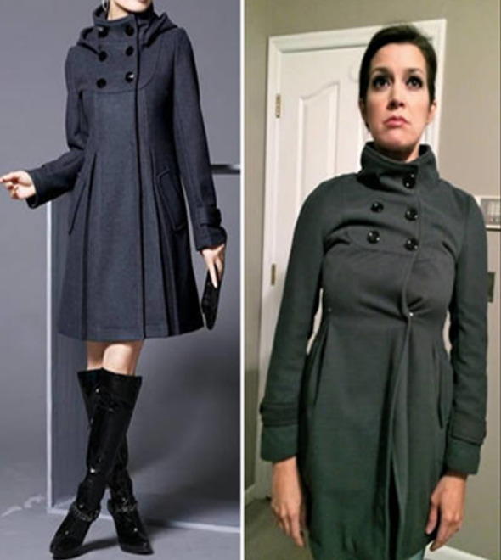
Проблем

Slide 3

От къде
дойде идеята?

Slide 4

Полза от приложението

Slide 5

Благодарим Ви
за вниманието!

